Slide 1
Váltó-sáv Alapítvány
IO5
Budapest, 2022. 04. 20.

Slide 2
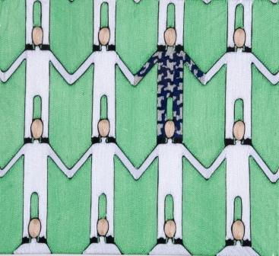
Reintegráció
Mi legyen azokkal, akik szabadulnak?
Ftt. általánosságban: alacsony iskolai végzettség, nincs vagy csekély munkatapasztalat, munkaszocializáció, beszűkült családi-emberi-társadalmi kapcsolatok, alacsony jövedelmi decilis (alsó), alacsony eü. ellátás és igénybe vétel, alacsony érdekérvényesítő képesség, korlátozott kód (nyelvi hátrányok), egyéb kapcsolódó problémák: szenvedélybetegség, hajléktalanság, stb. – HÁTRÁNYOS HELYZET / AKADÁLYOKKAL ÉLŐK - marginalizálódott társadalmi csoport (ezt a börtön nem enyhíti, súlyosbítja)
bűnelkövetés mint egyéni és társadalmi felelősség szegmens
társadalmi felzárkóztatás, befogadás (érzékenyítés, szemléletváltás)
társadalmi-gazdasági integráció
bűnmegelőzés (tercier kriminálprevenció)

Slide 3
A szabadulás
Összetett lelki élmény – KATARZIS
félelem, várakozás, hit, remény, bizalom, öröm, aggodalom, stb.
vers (meghatározott feladat alapján) - jól kifejezi ezt az összetett lelki élményt (szabadulás)
A versnek kötött formája van: 11 szóból áll, ezek 5 sorban előre meghatározott sorrendben követik egymást:
Első sor: 1 szó (gondolat, tárgy, szín, stb.)
Második sor: 2 szó (az első szóról valami)
Harmadik sor: 3 szó (asszociáció: mi történik?)
Negyedik sor: 4 szó (a véleményed)
Ötödik sor: egy szó (összegzés)
Szabadulás.
Emelkedett érzés.
Mindenség kapujában állok?!
Nem, ez a börtön.
Kifelé.

Slide 4
Módszertani újítások
Csoportos szabadulásra felkészítés
Egyéni szabadulásra felkészítés
Bármilyen program felfogható / VSA programok, VSA: „szabadulásra felkészítés”
Praktikus ismeretek szabaduláskor (kiadvány) - már eleve szabadultak rakták össze, folyamatosan változik, évről évre, káté forma, piktogramok
VáltóLáz: szabadulásra felkészítő, érzékenyítő társasjáték {M 17 00317 védjegyű (Szellemi Tulajdon Nemzeti Hivatal}
Release Diary

Slide 5
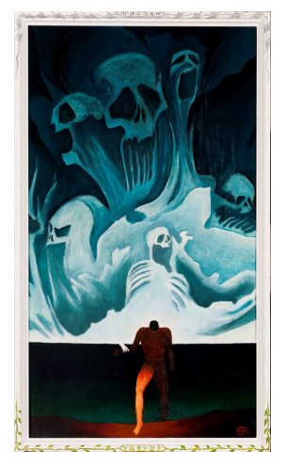
RD jellemzők
napló műfaj: egyénileg feldolgozható
feldolgozható legyen a bv. Intézetekben (pl. biztonsági kockázat, eszközigény)
coaching eszköz
változás, fejlesztés segítéséhez (eszköz, módszer)
művészetterápiás eszközökkel /módszerrel
saját, egyéni alkotások facilizálása (flow élmény)
érzelmek, érzések felszabadítása, kifejezése
átkeretezés
angolul, de célszerű minden résztvevő ország nyelvére lefordítani
férfiaknak, nőknek, fiataloknak, idősebbeknek, bármilyen zárt intézményből
szabadulóknak (heterogén célcsoport)

Slide 6
Szabadító Napló célja
segít, hogy átgondoljuk, miben és hogyan akarunk változni,
ehhez milyen lépésekre van szükségünk,
hol tartunk most,
hogyan veszik észre mások a változásunkat,
milyen minőségűek az emberi kapcsolataink,
és azt hogyan kívánjuk (kívánjuk-e) változtatni, bővíteni, fejleszteni,
mindehhez milyen erőforrásaink vannak,
mi az, amit már jól csinálunk,
hogyan tudjuk mindezt fejleszteni?
praktikus ismeretek - szabadulás

Slide 7
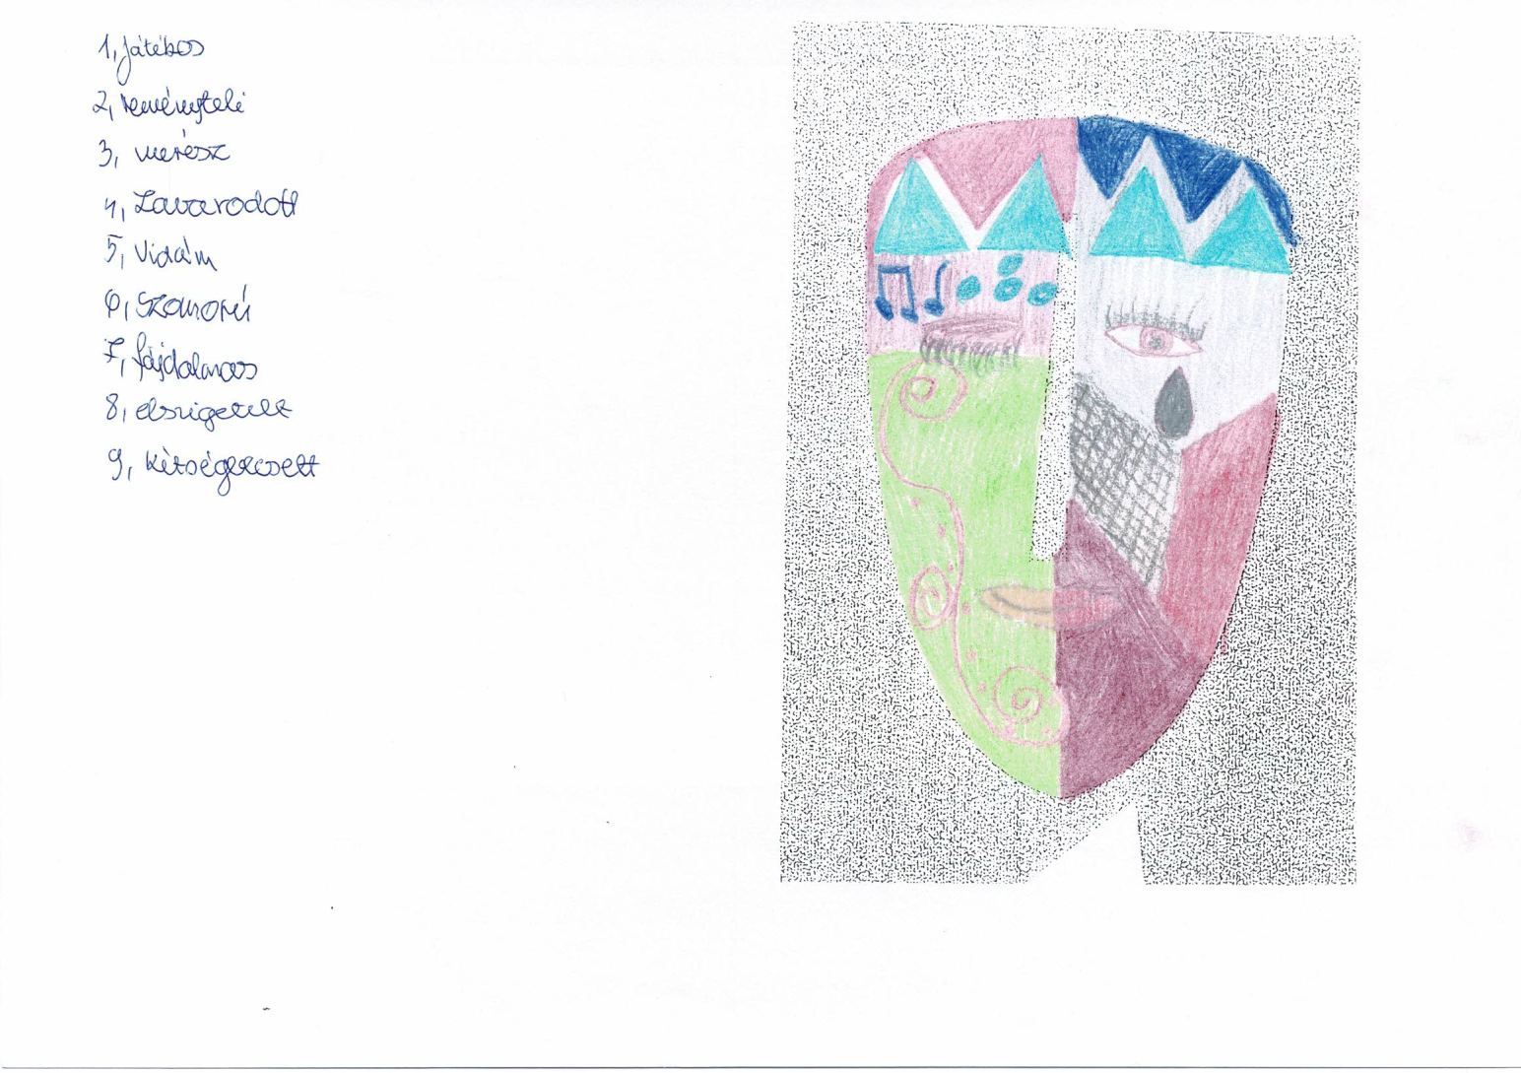
A szabadulás – érzések

Slide 8
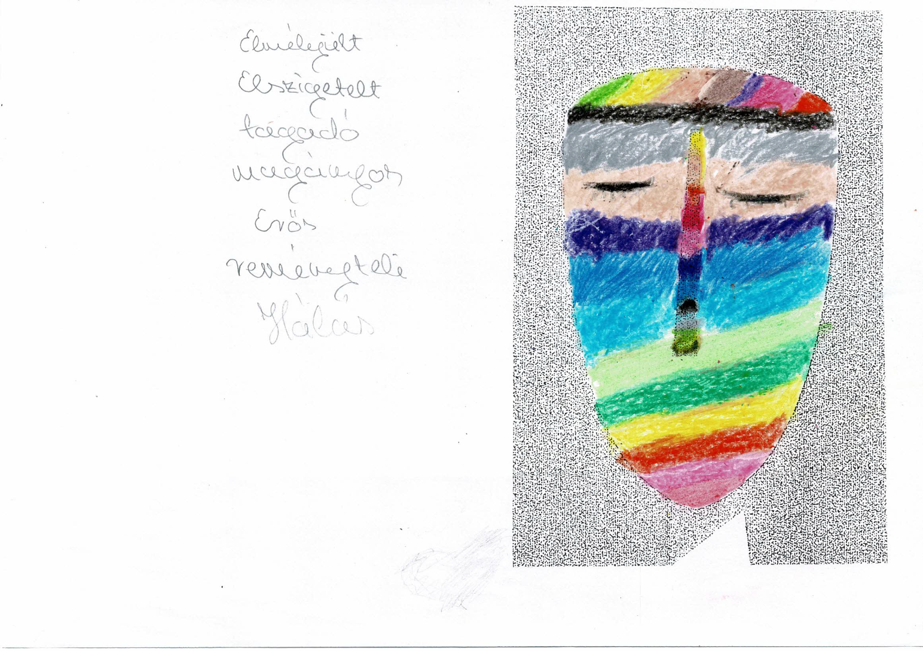
A szabadulás – érzések

Slide 9
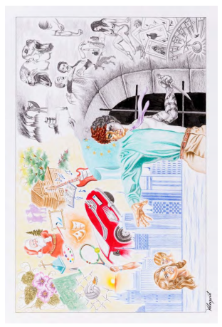
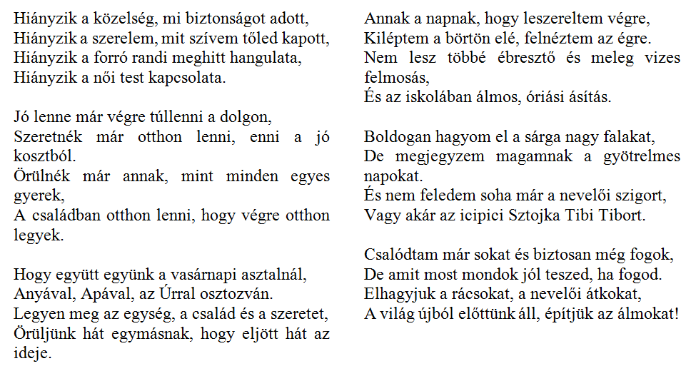
A szabadulás – érzések

Slide 10
Kreatív szabadulásra felkészítő napló
- praktikus ismeretek a változáshoz - közvetítése (információk)
- kreatív feladatok (művészetterápiával - mandalák, bullet journal elemek)
- lelki egészség megőrzésére szolgáló feladatcsoportok
- tudatosításra, tervezésre szolgáló feladatcsoportok
- munka, munkavállalással, munkaerőpiaci reintegrációval kapcsolatos feladatcsoportok
- emberi kapcsolatok rendezésére szolgáló kérdéskörök, témák, gyakorlatok
- gondolatok irodalmi alkotásokból, idézetek
- művészeti alkotások üzenetei a jövőre
- kreatív írás gyakorlatok

Slide 11
DILEMMÁK
túl széles célcsoport
ne legyen túl didaktikus
tanácsok mértéke
személyre szóló legyen
változást indukáljon
szerethető legyen
ne legyen túl egyszerű (unalmas)
megfelelő kihívás legyen benne (érdemes legyen gondolkodni, tervezni)
mindenki számára megfelelő desing (jó legyen kézbe venni)
könnyű legyen sokszorosítani
ne legyen túl hosszú, de rövid se - optimális

Slide 12
TERVEZÉS

Slide 13
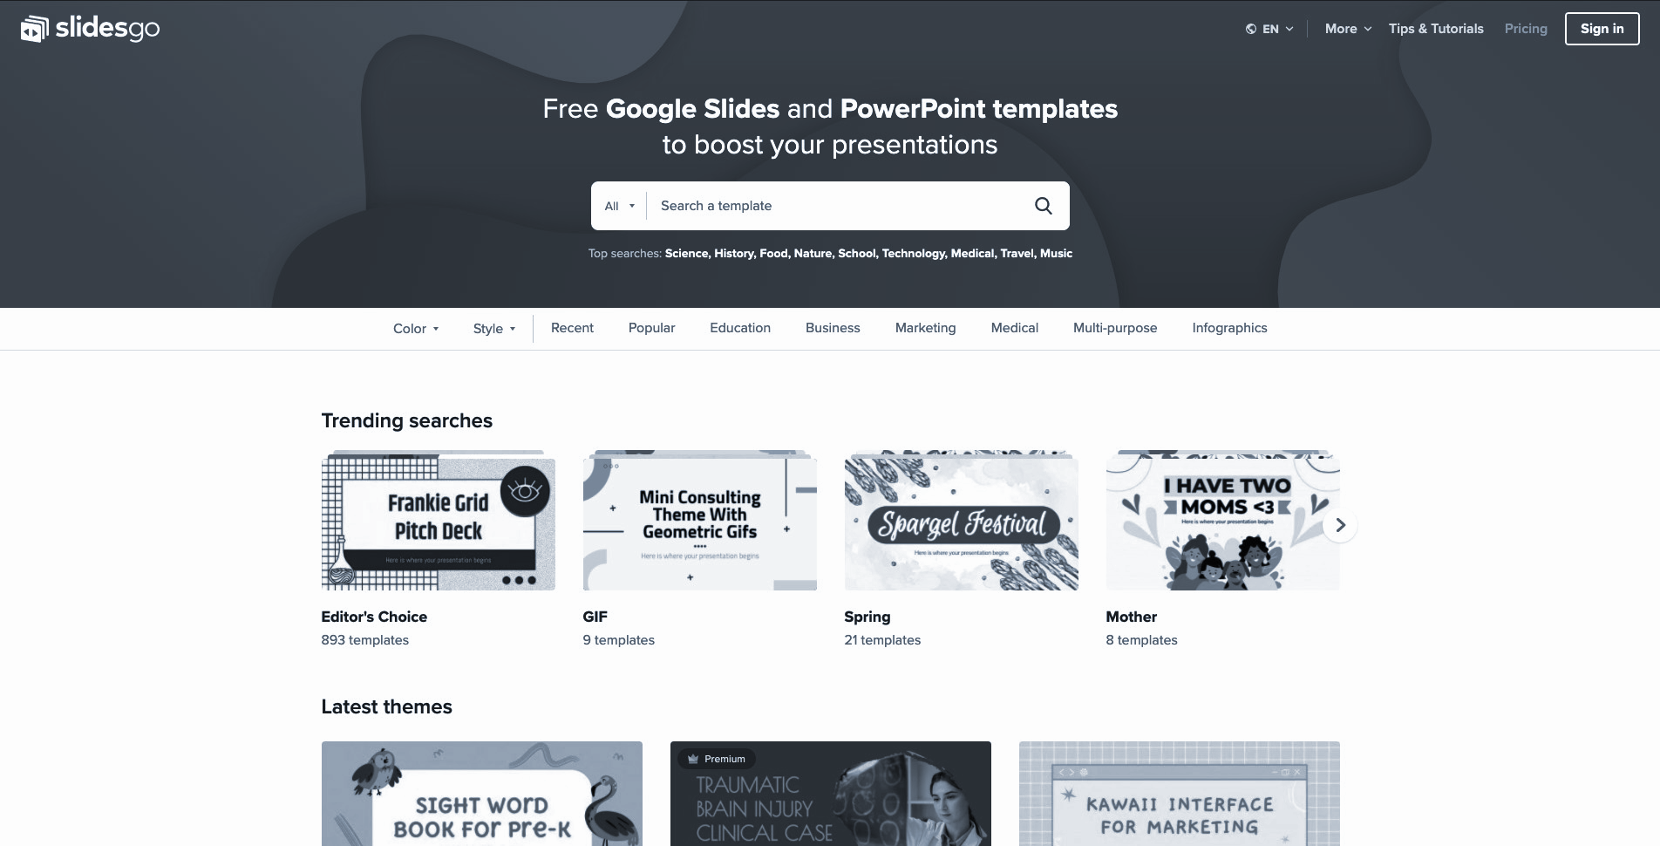
THANK YOU
Web: www.valtosav.hu
E-mail: alapitvany@valtosav.hu
Facebook: www.facebook.com/ValtosavAlapitvany/
Telefon:
+36 70 424 9760
+36 70 362 7163

